Slide 1


水下图像复原算法
答辩
答辩人： 魏嘉灼 马逢睿 童齐嘉
23年冬 数字图像处理
期末项目

Slide 2
01.选题的背景与原因
目录
02.项目实现历程与启发
Contents
03.项目成果展示

Slide 3
01
选题的背景与原因

Slide 4
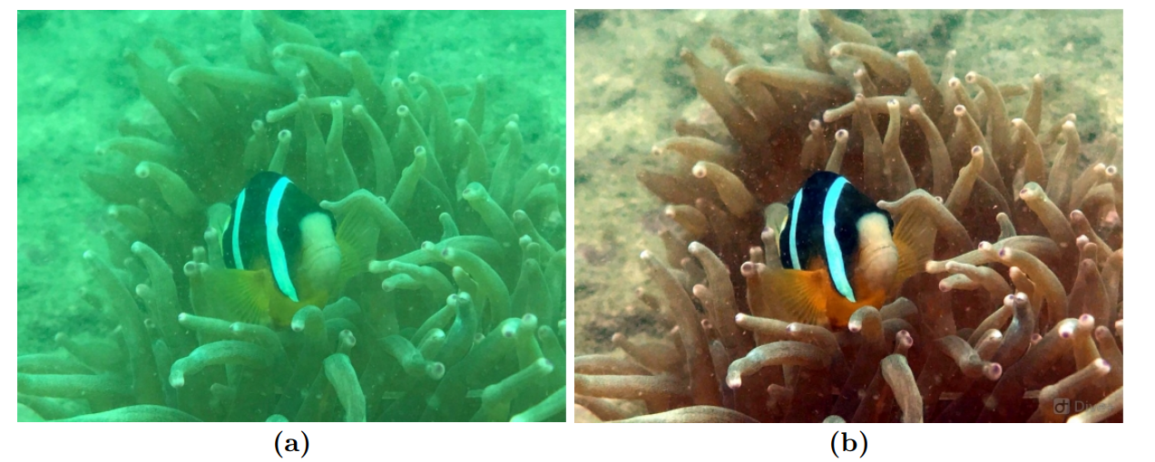
01
选题的背景与原因
项目一、三：识别→处理
项目二：色彩处理
1. 只凭借图像本身进行处理
2. 海底建模还原 : ×
3. 在没有数据集的情况下，机器学习的方法不太可行
扬长避短
美的追求
实现方向

Slide 5
02
项目实现历程与启发

Slide 6
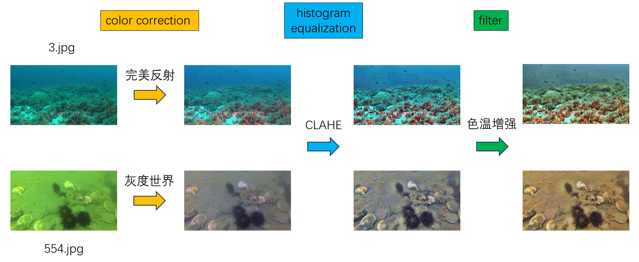
02
项目实现历程与启发
算法框架 :

Slide 7
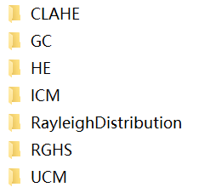
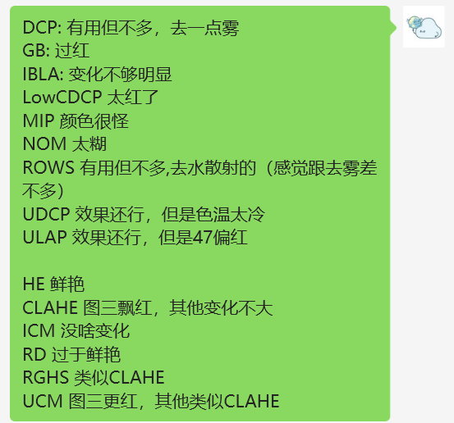
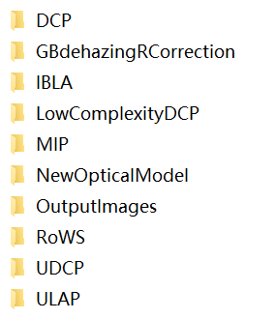
02
项目实现历程与启发
文献查阅与效果整理
参考相似项目，
寻找有效的处理方法
查阅文献，下载代码，跑通结果
但结果不尽人意
1. 直方图均衡
2. 白平衡
3. 水下去雾
4. 无监督色彩校正

Slide 8
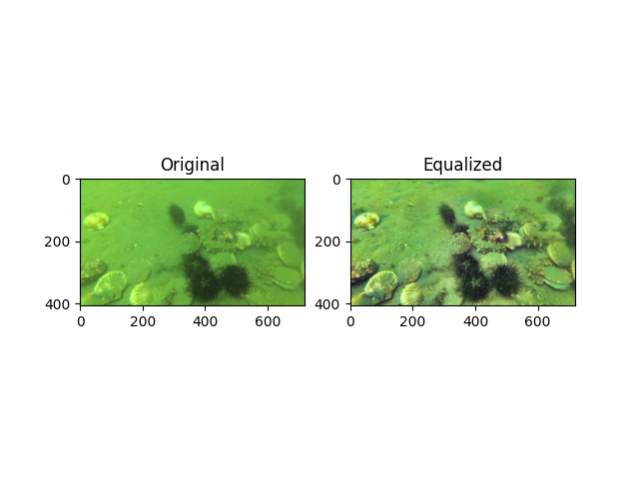
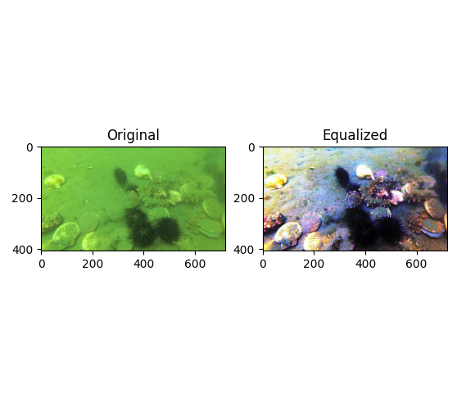
02
项目实现历程与启发
处理方法：直方图均衡
限制对比度自适应直方图均衡化
直方图均衡化
算法流程：
1.将图像分成小的区域
2.对每个区域进行直方图均衡化
3.对每个区域进行对比度限制，以避免过度增强和噪声放大的问题
4.将所有区域重新组合成最终的图像
有变化，但是不多
经过其他的例子，我们发现，CLAHE虽然不会让图片变得“妖艳”，也有一定效果
但限制了对比度变化后，起到的效果是有限的
也正因此，我们决定将CLAHE作为中间流程的优化手段
将一副图像的直方图分布通过累积分布函数变成近似均匀分布，从而增强图像的对比度。
但直方图均衡化后的图像过于“妖艳”了，这个方法需要一些优化

Slide 9
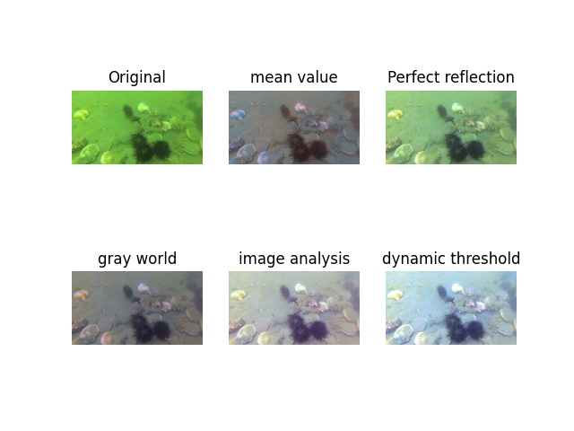
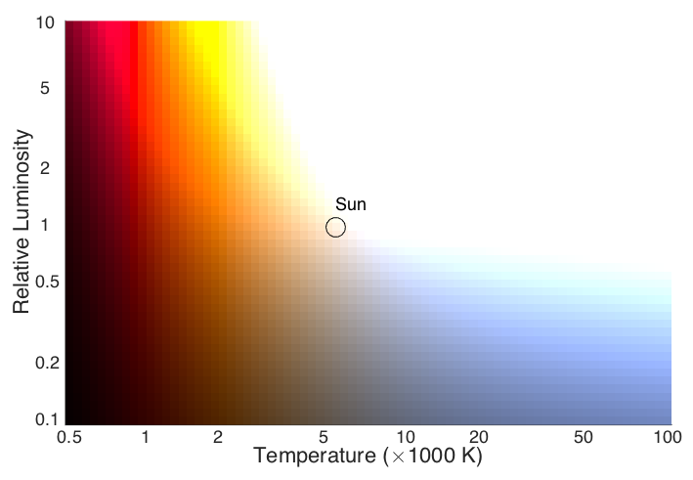
02
项目实现历程与启发
处理方法：白平衡
白平衡是什么？
收集方法，进行实验
白平衡是描述显示器中红、绿、蓝三基色混合生成后白色精确度的一项指标。
色温是假定某一黑体，能够吸收外来的所有电磁辐射，随着温度的上升黑体辐射出的电磁波与光线则称作黑体辐射。
太阳发出的光很接近黑体光谱，其表面温度约为5500K，而这个温度对应黑体发出的光基本就为白色。
对于五种自动白平衡算法，我们以图554为参照进行了筛选，最终我们选择了灰度世界假设算法

Slide 10
02
项目实现历程与启发
处理方法：白平衡——灰度世界假设算法
灰度世界白平衡算法流程如下：
1. 计算RGB三个通道各自的均值
2. 取RGB均值的均值得到K值:
3. 用K除各个通道的均值，计算各通道相对于K值的增益
4. 根据增益逐个调整RGB三通道的像素值
5. 由于上面的计算可能存在溢出，因此需要对结果进行调整：
a. 超出部分取255
b. 计算各个通道的最大值，然后映射回0到255
灰度世界假设算法
灰度世界假设认为：
对于一幅有着大量色彩变化的图像,其 R, G, B 三个色彩分量的平均值趋于同一灰度值 K。
换言之：
灰度世界假设自然界景物对于光线的平均反射的均值在总体上是个定值，这个定值近似地为“灰色”

Slide 11
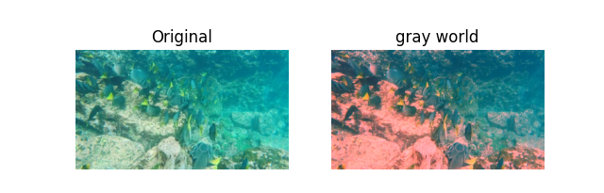
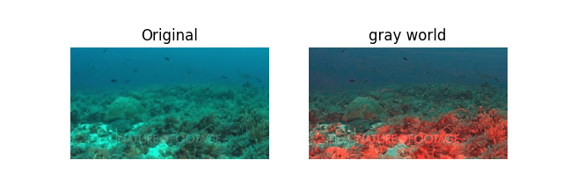
02
项目实现历程与启发
处理方法：白平衡——灰度世界假设算法
实验中我们发现，灰度世界假设算法不能很好地处理部分图片，会出现大面积“飘红”的问题
原来，当图像场景颜色并不丰富时，尤其出现大块单色物体时，这个假设就会失效，导致图像的色彩失真或偏差
为了解决这个问题，我们最初对于这几张图片引入了完美反射算法

Slide 12
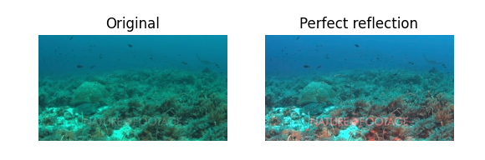
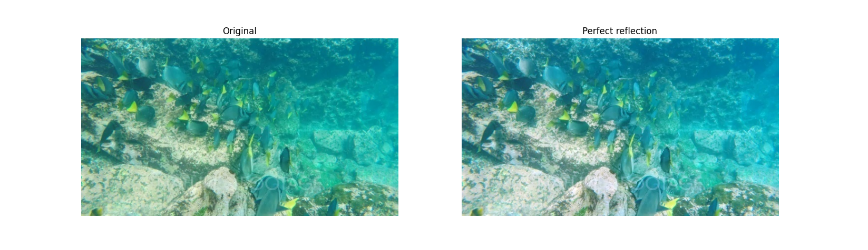
02
项目实现历程与启发
处理方法：白平衡——完美反射算法
完美反射算法假设图片中最亮的点就是一面镜子。
因此，如果图像中存在一个“镜面”的话，那么在特定光源下，可以将所获得的“镜面”的色彩信息认为是当前光源的信息。
在这个假设下，图像中就一定存在一个纯白色的的像素或者最亮的点，并根据这些白点为参考，对图像进行白平衡。
而事实上，该算法通常是用图像上最亮的一部分点的均值作为参考，对图像进行矫正
完美反射算法流程如下：
1. 遍历图像每一个像素点
1)计算各点R+G+B像素和
2)同时找到图像中的最亮点，并保存
2. 按R+G+B值的大小计算出其前Ratio%的值作为参考点的的阈值T
3. 再次遍历图像中的每个点，计算R+G+B大于T的所有点的R、G、B分量的累积和、均值
4. 根据最亮点的值和上一步计算的R、G、B均值，计算图像各通道的增益系数
5. 根据增益系数，将图像每个像素各通道进行处理，同时保证量化在[0,255]区间

Slide 13
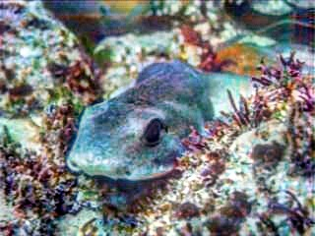
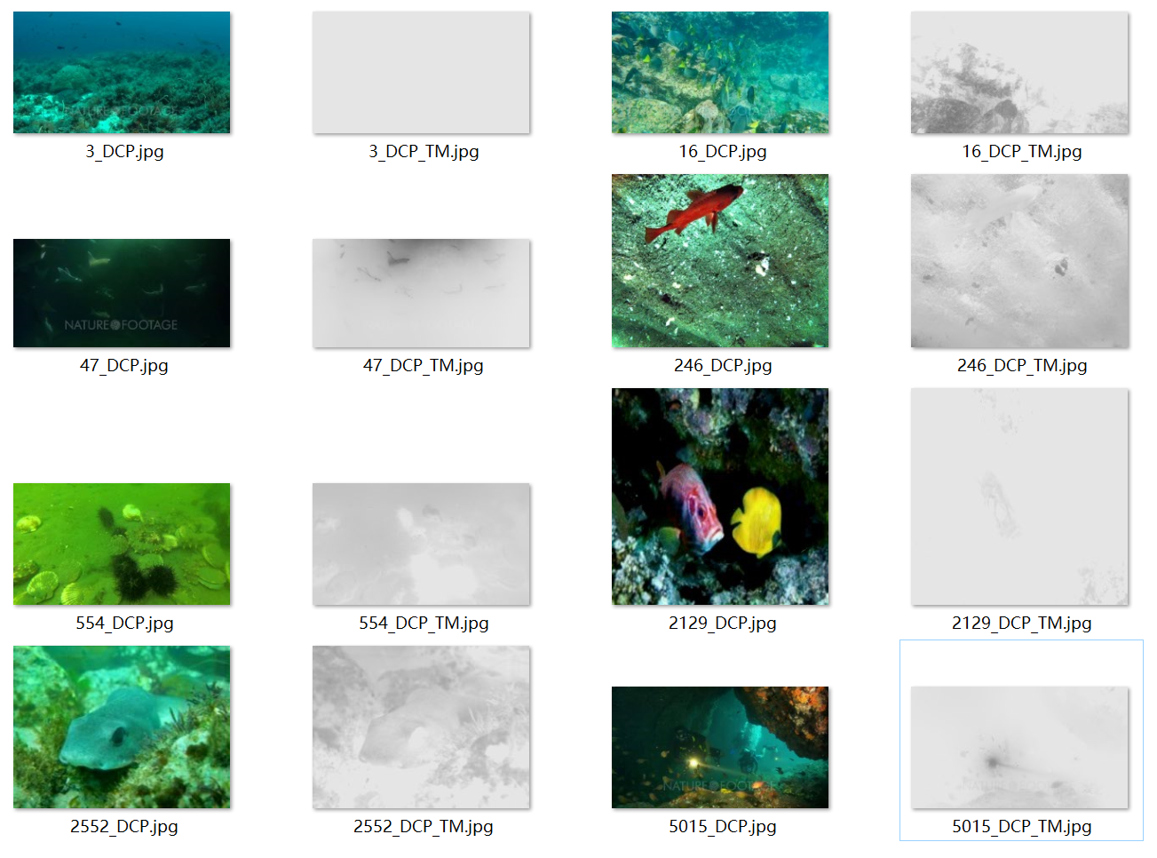
02
项目实现历程与启发
处理方法：水下去雾与无监督色彩校正
无监督色彩校正：快速ACE（基于Retinex成像原理的自动色彩均衡算法）算法
水下去雾：暗通道先验去雾算法DCP
经实验发现，该算法会使得图像变得较为模糊，因此弃用
经实验发现，该算法成本极高但效果不佳，最终也被弃用

Slide 14
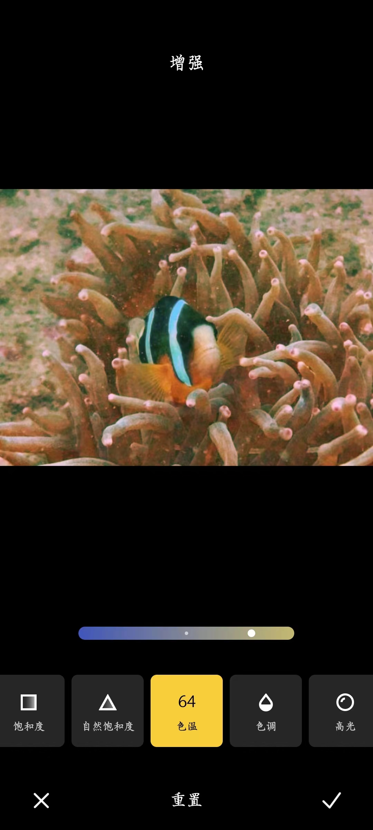
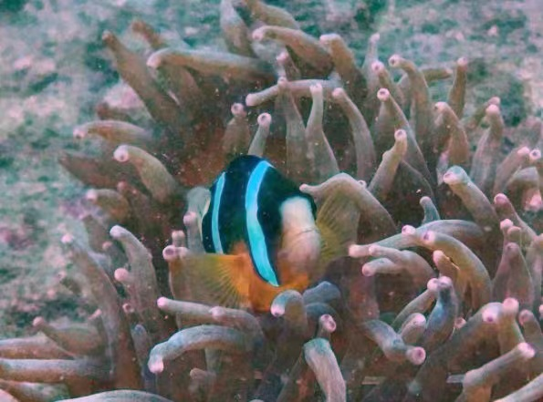
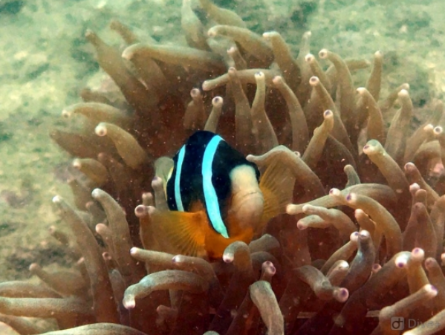
02
项目实现历程与启发
有些取巧的调节法：自制色温滤镜
在之后，我们进行了一系列调节色温的尝试，但最终都宣告失败了
在经过上述的实验后，我们的处理方法是：
1. 对图像进行自动白平衡
2. 进行限制对比度自适应直方图均衡化
此时，已经能够取得较好的结果
我们能否把手机里的色温调节看作一个“滤镜”，作用到我们的图片上呢？
但对比题目给出的“样图”，我们还有一定的差距
答案当然是可以的

Slide 15
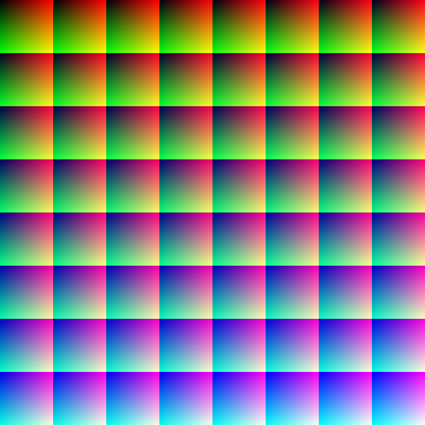
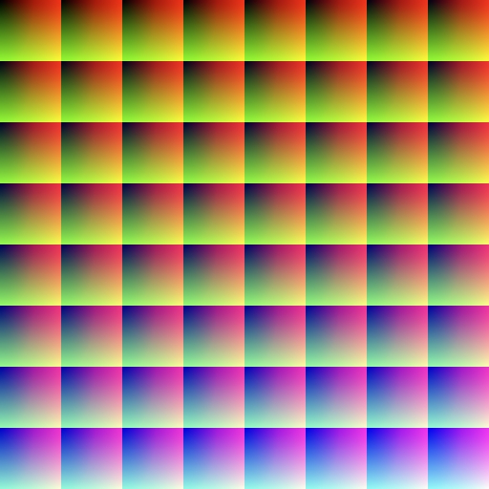
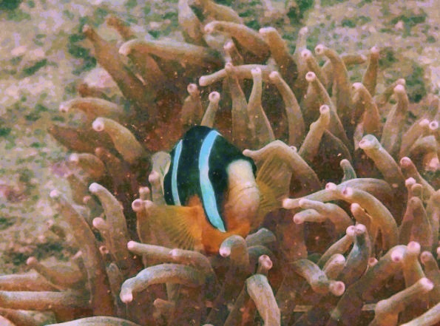
02
项目实现历程与启发
有些取巧的调节法：自制色温滤镜
通过网络搜索与学习，我们掌握了获取“滤镜”的步骤
1. 先得到一张标准比色板（此处为直接下载得到）
2. 将标准比色板传输到手机，调节相同的色温（上图的色温+64）
3. 传回电脑，运用新的比色板对图片每个像素的颜色一一替换

Slide 16
03
项目成果展示

Slide 17
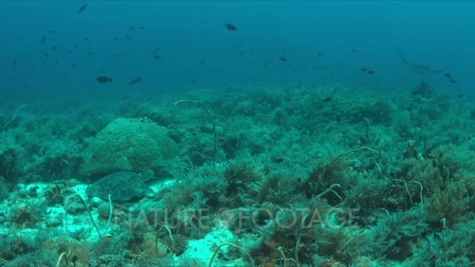
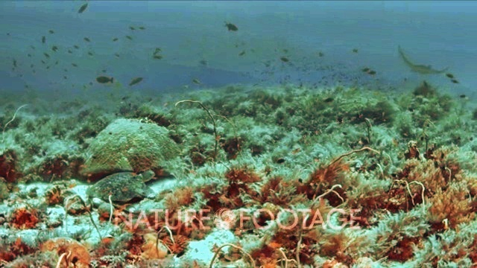
03
项目成果展示

Slide 18
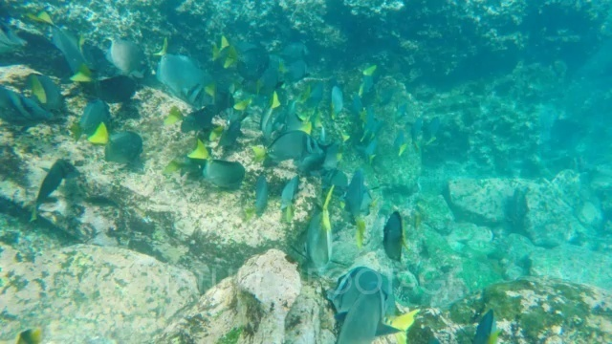
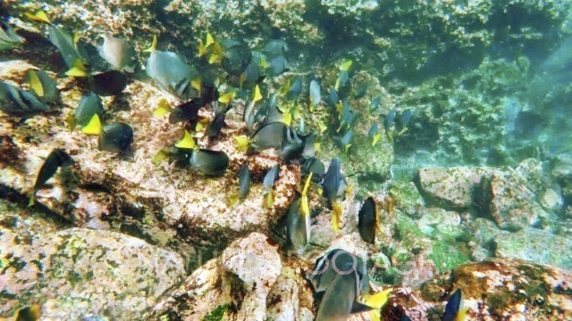
03
项目成果展示

Slide 19
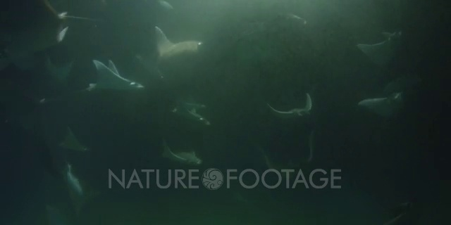
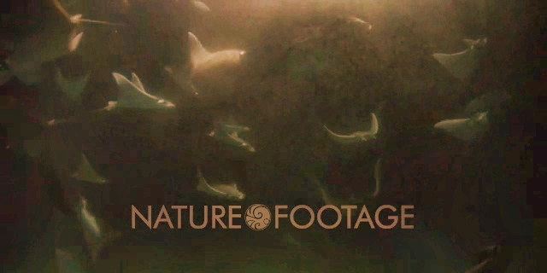
03
项目成果展示

Slide 20
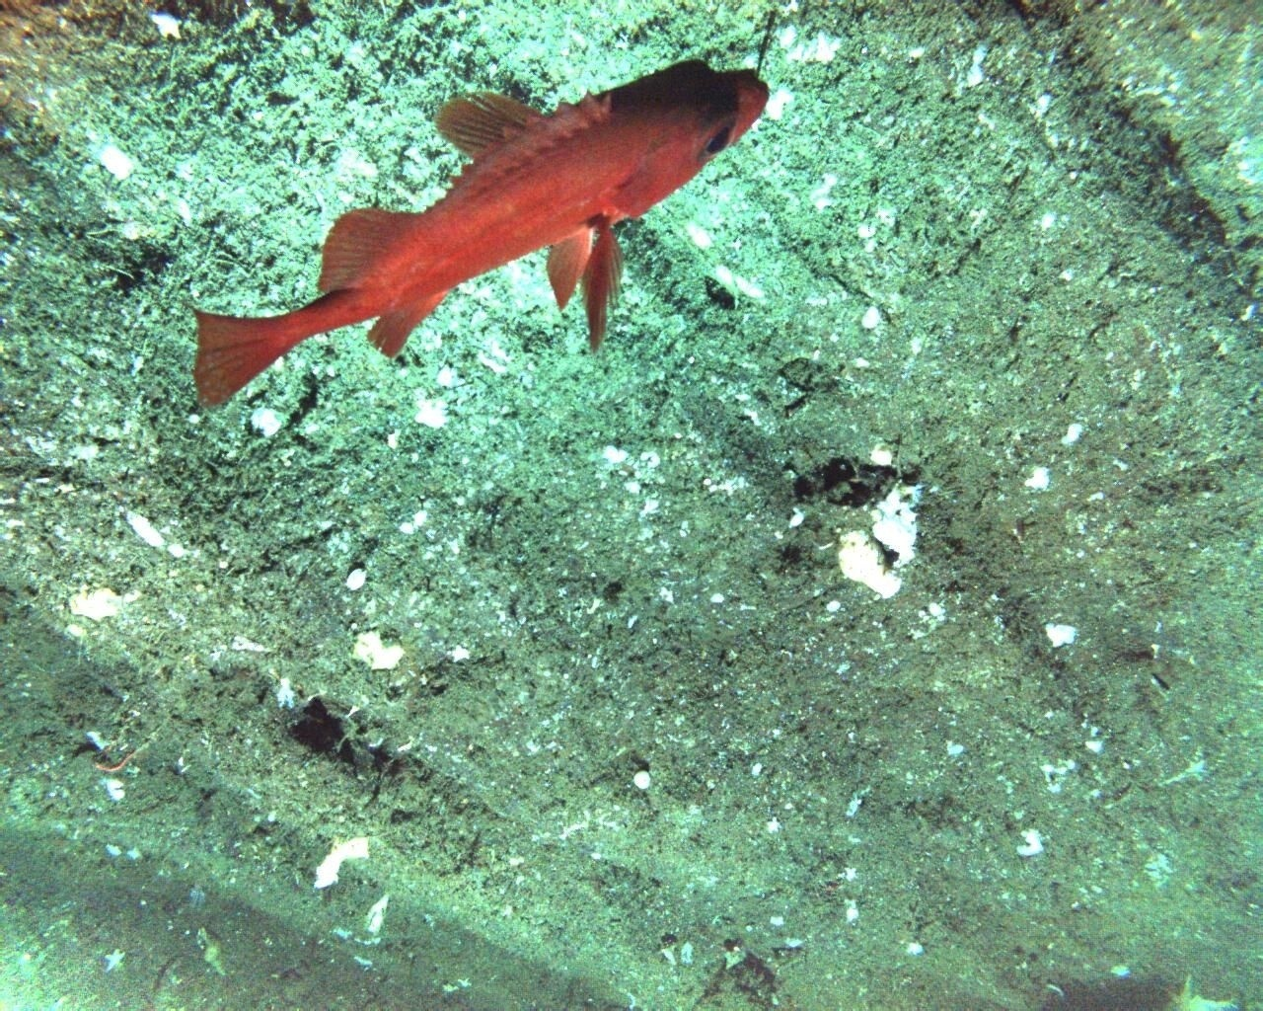
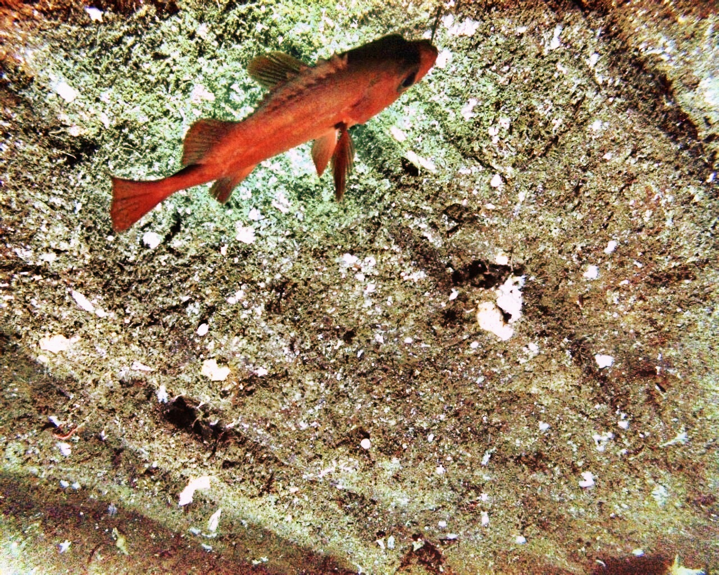
03
项目成果展示

Slide 21
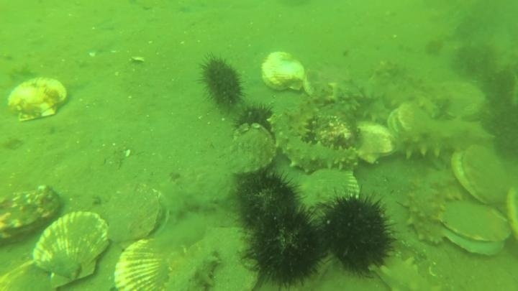
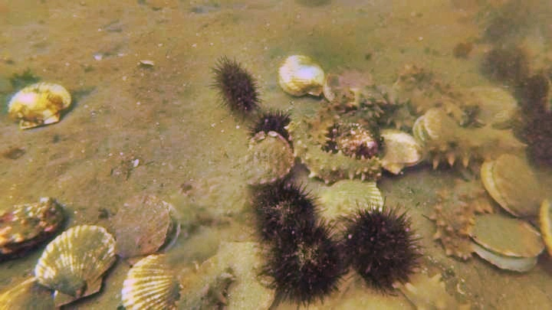
03
项目成果展示

Slide 22
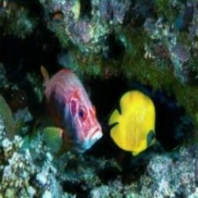
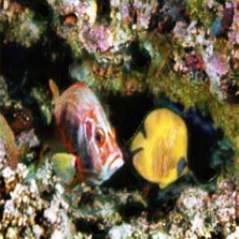
03
项目成果展示

Slide 23
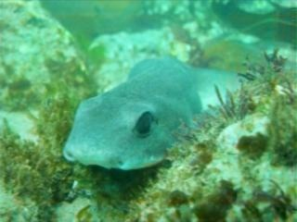
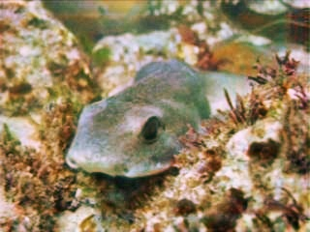
03
项目成果展示

Slide 24
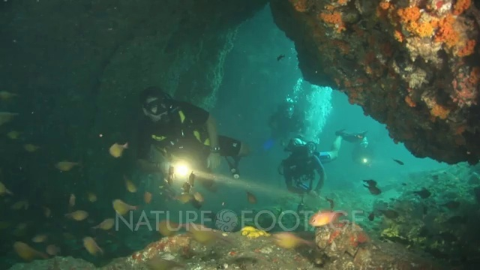
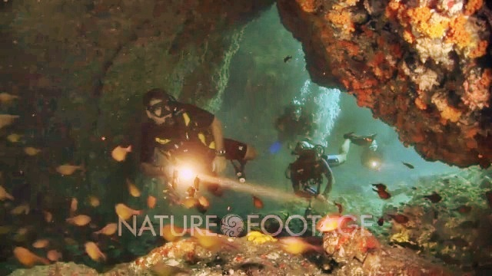
03
项目成果展示

Slide 25
展示结束
恳请老师批评指正

